Slide 1

Meetlist
Universidade do Minho
Mestrado em Engenharia Informática
Engenharia Web
Ano Lectivo de 2011/2012
Gestor de reuniões e contactos
Paulo Fernandes – A41829

Slide 2
Índice
Contextualização
Análise de Requisitos
Requisitos Principais
Grupos de Utilizadores
Use Cases
Dicionário de dados
Site Views
Modelo da Aplicação
Modelo de Dados
Course Design
Detailed Design
Implementação
Model View Controller
Resultado
Conclusão

Slide 3
Contextualização
Organização e comunicação de informação de agenda/calendário
Ferramente Web Based
Gestão de Utilizadores
Gestão de conteúdos por utilizador

Slide 4
Análise de Requisitos
Requisitos Principais
Repositório e Gestão de Reuniões/Contactos
Dois tipos de Utilizadores com diferentes níveis de acesso
Repositório e Gestão de Clientes

Slide 5
Análise de Requisitos
Grupos de Utilizadores
Administrador
Acesso a toda a Informação
Utilizador Normal
Acesso apenas à informação que lhe pertence

Slide 6
Análise de Requisitos
Use Cases

Slide 7
Análise de Requisitos
Uses Cases

Slide 8
Análise de Requisitos
Use Cases

Slide 9
Análise de Requisitos
Dicionário
de Dados

Slide 10
Análise de Requisitos
Dicionário
de Dados

Slide 11
Análise de Requisitos
Dicionário
de Dados

Slide 12
Análise de Requisitos
Site Views

Slide 13
Análise de Requisitos
Site Views

Slide 14
Análise de Requisitos
Site Views

Slide 15
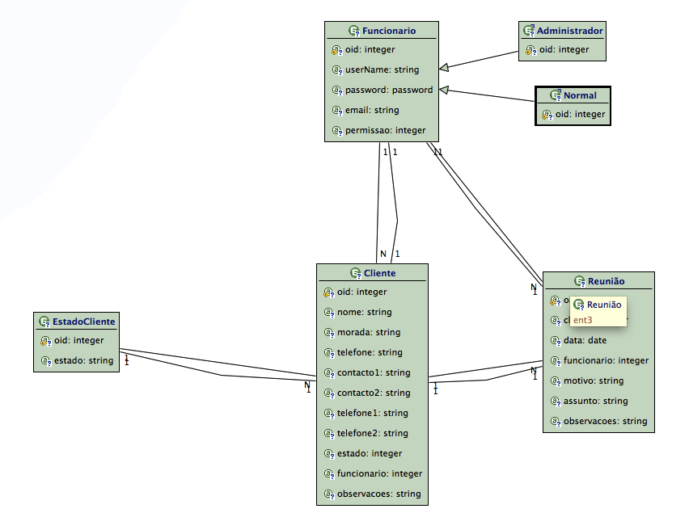
Modelo da Aplicação
Modelo de Dados

Slide 16
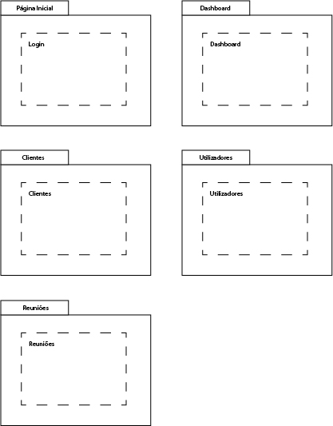
Modelo da Aplicação
Course Design
Áreas

Slide 17
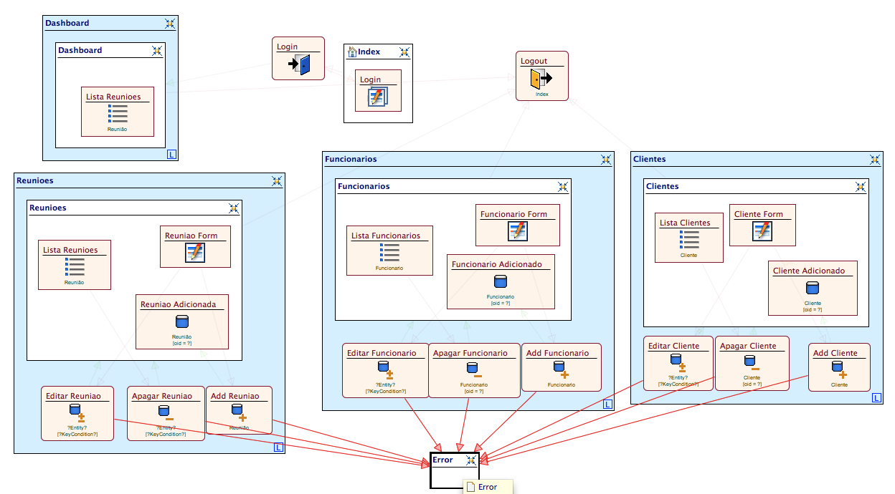
Modelo da Aplicação
Detailed Design

Slide 18
Implementação
Model View Controller
Controller
DashboardController;
ClientesController;
FuncionariosController;
ReunioesController.
Model
Dashboard;
Cliente;
Funcionario;
Reuniao.
View
Index para visualizar a listagem de items;
View para visualizar o item escolhido;
Edit para editar o item escolhido;
Delete para apagar o item escolhido;

Slide 19
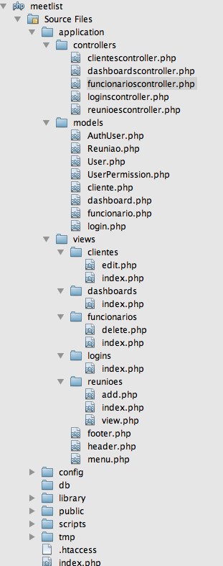
Implementação
Estrutura

Slide 20
Implementação
Resultado
http://localhost/meetlist

Slide 21
Conclusão
Análise e Modelação da Aplicação
Web Ratio
Model View Controller

